Slide 1

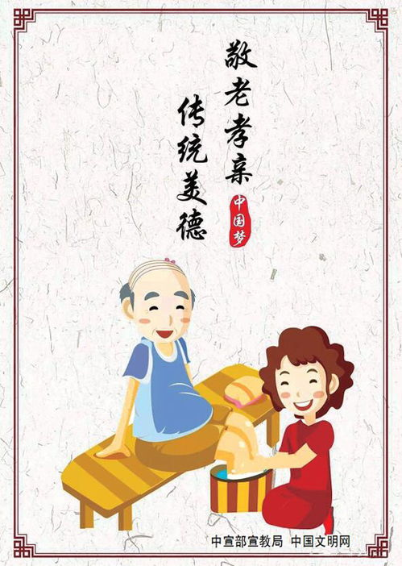
综合性学习活动 孝亲敬老

Slide 2
练习一：请仿照示例设计三个活动
示例 活动一：讲讲“孝亲敬老”故事
活动二：读读“孝亲敬老”诗文
活动三：背背“孝亲敬老”格言
活动四：唱唱“孝亲敬老”歌曲
活动五：做做“孝亲敬老”小事

Slide 3
爱是一种博大而深厚的情怀，生活的每一时刻、每一空间都有爱的存在。为疲惫的父亲捧上一杯热茶，那风雨中的清洁工地上一把雨伞，为偏远山区的儿童献上一份爱心……，而尊老爱幼老是中华民族的传统美德。在重阳节到来之际，某班将组织开展“孝亲敬老”主题活动。请你完成下列任务。
1．【活动设计】请你仿用示例为本次活动拟写两个活动形式
示例:“孝亲敬老”社区行
（1）_________________ （2）____________________
示例:“孝亲敬老”故事会；“孝亲敬老”图片展；
“孝亲敬老”演讲赛。

Slide 4
2．【交流表达】
李奶奶是孤寡老人，同学们经常去帮助她。最近李奶奶生病了，同学们自愿捐款，买了营养品前去探望。如果你是班长，见到李奶奶你会怎么说？
示例:李奶奶您好。我们又来看您了。听说您生病了，现在好些了吗?我们买了一些营养品，给您补补身子。祝您早日康复！

Slide 5
3．【国学运用】
探望李妈奶回来，同学们纷纷写日记表达自己的感受，下面引入日记最恰当的一项是（ ）
A．故人不独亲其亲。不独子其子，使老有所终，壮有所用，幼有所长，矜、寡、孤、独、废疾有所养。
B．先天下之忧而忧，后天下之乐而乐。
C．贤战，回也!一箪食，一瓢饮，在陋巷，人不堪其忧，回也不改其乐
D．生于忧患，死于安乐。
A
A项体现了人人都能受到社会的关爱，更特合此次“孝亲敬老”活动的主题。

Slide 6

练习二
1.下图是金文中的“孝”字，是由“子”字和省略笔画的“老”字组合而成，请结合字形解释“孝”字的含义。
“孝”从字形上看是“老”字在上，“子”字在下，表示儿孙搀扶老人，即子女尽心尽力地扶持(帮助、侍奉、赡养)老人(父母)。
（须抓住扶持、帮助、侍奉等关键词语表述，不能直接答“孝敬父母”。）
2.请为尊老、敬老、爱老设计一条公益宣传标语。
关爱老人，从心开始。
对老人尽一份孝心，为社会添一份和谐。

Slide 7
百善孝为先。一个“孝”字，上“老”下“子”，彰显着中华民族孝亲敬长的优良传统。请仿照画线句子，将文段补充完整。
孝亲敬长，就是耐心倾听双亲长辈的教导，就像鱼儿一直倾听溪流的歌唱；就是真诚回馈双亲长辈的恩泽，___________；就是全力实现双亲长辈的期望，就像江河奋力前行终成海洋的宽广。
就像花儿美丽绽放回报雨露的滋养

Slide 8
“孝”，上为老，下为子，是上一代与下一代，融为一体。孝是中华民族的传统美德。请你参加班级开展的“孝心伴我行”的主题活动，。
活动一【表敬意】
“感动中国”人物——磐安语文老师陈斌强，用一条布带将患有老年痴呆症的母亲紧紧地绑在自己身上，从磐安县城的家中，骑着电瓶车，赶往30多公里以外的学校上班。五年来，1800多个日夜，无论酷暑严寒、刮风下雨，陈斌强就这样承担起了照顾母亲的责任，感动了金华城，感动着整个中国。
练习三

Slide 9
请你仿照下列网友跟帖的样式，给自己取个昵称，然后跟帖表达你对他的敬意。
一江春水：陈斌强老师，不仅是中学里的语文老师，更是我们每一个作为儿女的好老师。
夕阳更红：许许多多普通的事，难就难在是否能日复一日的坚持！陈老师最可贵的是日复一日的坚持！
【示例】 昵称 朝阳最美： 寸草心可报三春辉，陈老师用一条布带，诠释了华夏民族孝的美德。

Slide 10
活动二【说行孝】
①子曰：“今之孝者，是谓能养。至于犬马，皆能有养；不敬，何以别乎？”孝不仅是你赡养着父母，你们家的马和狗你都养着它们，能说“孝”吗？若不尊敬父母那和养牲口有什么区别？
②《孝经》：“身体发肤受之父母，不敢毁伤，孝之始也。”做人子女，要行孝，应先从爱护自己开始，不要让父母为我们身体的伤患而担忧；更要记得“德有伤，贻亲羞”的警言，严于律己，不做不仁、不义、无信、无礼的事让父母蒙受羞辱，这是孝的第一步。
根据链接材料，从对待父母和对待自己两个角度说说如何行孝：
①孝不仅是赡养父母，更是尊敬父母；
②行孝要爱护自己的身体和名誉。

Slide 11
活动三【话观点】
我学习工作忙，我钱赚得还太少，我的父母身体都还很健康，等我将来有时间了，等我将来有能力了，等我的父母老了身体不好了，我会来尽孝。针对这种“将来再尽孝”的观点，你怎么看，谈谈你的看法。
我不赞成将来再尽孝的观点。行孝要趁早，行孝只有现在时，而不是等待将来时。常回家看看，常为父母做些力所能及的事，都是行孝。一个总等待将来去行孝的人，是不会真正行孝的。

Slide 12
撰写活动结束语
尊老爱亲、知恩图报是中华民族的传统美德,我们要弘扬中华民族尊老敬老的优良传统,关心老人、孝敬老人。同学们,把“孝亲敬老”活动作为尊老的第一步,让我们真正能从自己的实际出发,从自身做起,从尊敬身边的人做起,不为图名,不为图利,养成行为习惯的自觉。我们大家共同监督来完成好我们的活动吧。

Slide 13
练习四
【主题班会我主持】
(2) 请你为七（一）班的主题班会设计一段精彩的开场白。
示例：亲爱的同学们，中华民族几千年历史源远流长，流淌着 “孝”文化。前人奉“孝”为宗，今人仍需高举“孝”之旗。 今天的青少年更应该践行“孝”文化。现在，就让我们一起来 感受“孝”，宣讲“孝”，践行“孝”。

Slide 14
【传统孝道我评说】
(2) 《弟子规》中有“父母命，行勿懶”“父母责，须顺承”等古训，对古代这些有关 “孝”的要求，你是如何看待的？
示例一：我认为我们应该尊重并践行这些传统要求。因为父母含辛茹苦把我们养大，就算有些要求有点过分，我们也应遵从，顺从也是一种孝。
示例二：我不认同这些要求。新时代讲究平等，对待父母尊重即可，不必拘泥于某种形式。
示例三：我们应该辩证地看待这些要求。对一些好的传统，我们应该传承；对一些不合理的要求，则应摒弃。

Slide 15
练习五
母亲节来临之际，多家媒体联合我市中小学校特别推出了“寻找最美妈妈”大型公益活动，请你参加这个活动，并完成下面的题目。
【 活动一：悟“美” 】 下面的宣传语中隐含着“最美妈妈”评选标准中的两个关键词，请将它们提取出来。
在社会转型、价值体系重构的时代，“寻找最美妈妈”’活动表达了社会对道德价值回归的期待，反映了时代对真善美的呼唤。
（1） _________（2）_________
道德价值
真善美

Slide 16
【 活动二：鉴“美” 】 请在下面的横线上填写一个词语或短语表明你的现点，完成学校组织的相关调查。
（温馨提示：后面的活动均围绕你的观点展开。）
_________的妈妈最美
【 活动三：荐“美” 】活动需要你推荐一位候选人，请为她写一则推荐词（60字左右）。
要求：①必须围绕你在“活动二”中表明的观点阐述推荐理由；②必须使用排比的修辞手法；③不要在推荐词中出现候选人姓名。
“最美妈妈”推荐词：
勤劳
有爱心
勤劳的妈妈最美。我的妈妈是一个勤劳的人，她用双肩扛起生活的重担，她用双脚踏出富裕的道路，她用双手创造幸福的明天。
有爱心的妈妈最美。小A的妈妈是一个有爱心的人，敬老院里，有她温暖的话语；街道社区，有她甜美的笑容；义工队里，有她忙碌的身影。

Slide 17
【 活动四：赞”美”】 你推荐的候选人荣获了“最美妈妈”称号，请给她写一则贺词。
要求：① 仿照小诗画线部分拟写；②必须围绕你在”活动二”中表明的观点；③字数不必完全相同。
我们这群母亲
把和平的旋律
摇进世界的心脏
———（瑞典）沙克丝
我的“最美妈妈“：
您
———爱您的XXX
用无私仁爱的善举
唤醒人们的良知
把勤劳的美德
融入我的血液

